Slide 1


PHẦN MỀM QUẢN LÝ KHO MÁY TÍNH
Thành viên nhóm:
Nguyễn Tùng Bảo ( Trưởng nhóm)
Nguyễn Minh Thắng
Nguyễn Thanh Ngân

Slide 2
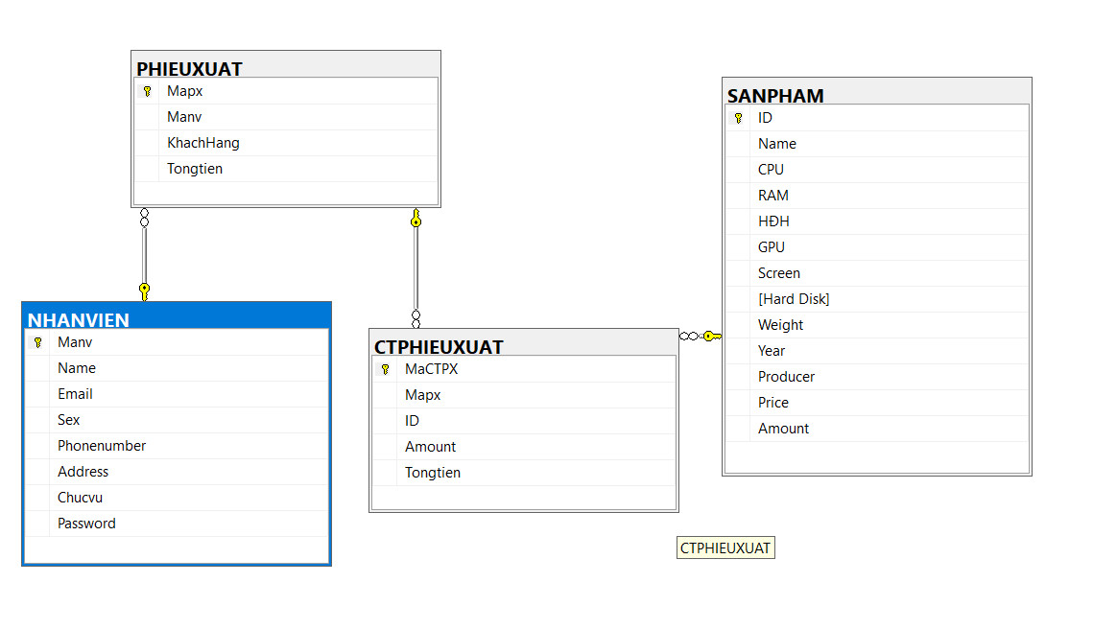
Sơ đồ Diagram

Slide 3
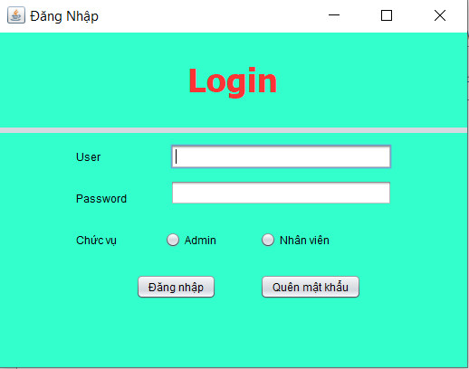
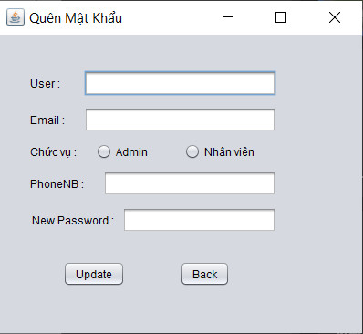
Giao diện đăng nhập chung
Tên đăng nhập
Mật khẩu
Khi nhấp vào quên mật khẩu

Slide 4
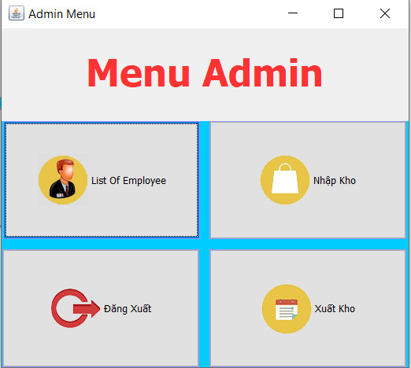
Chức năng của admin: -Quản lí danh sách nhân viên -Nhập kho -Xuất kho

Slide 5
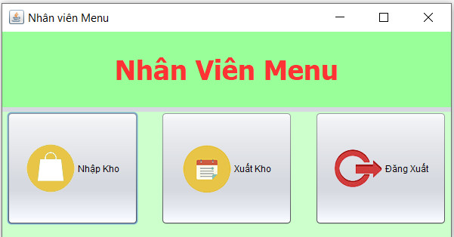
Chức năng của nhân viên: - Nhập kho - Xuất kho

Slide 6
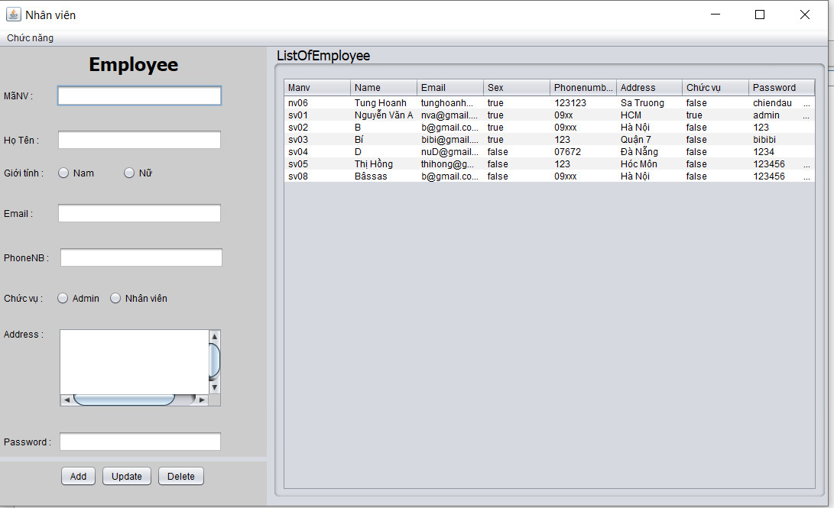
Khi thao tác đến danh sách nhân viên:
Ta có thể biết được thông tin về nhân viên cũng như tài khoản mật khẩu mà nhân viên đó sử dụng
- Ngoài ra ta có thể thao tác them nhân viên, sửa thông tin nhân viên và xóa nhân viên

Slide 7
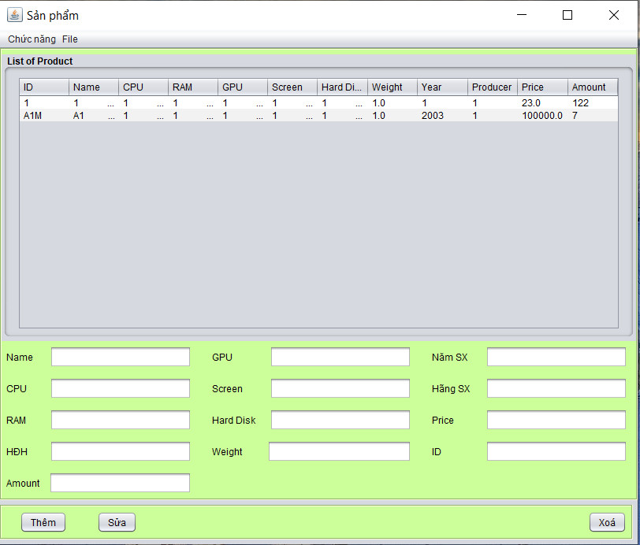
Khi thao tác đến Nhập kho:
- Để tiến hành nhập kho trước tiên ta cần biết một số thông tin của sản phẩm như: tên, Id, hang sản xuất, hệ điều hành, CPU,……

Slide 8
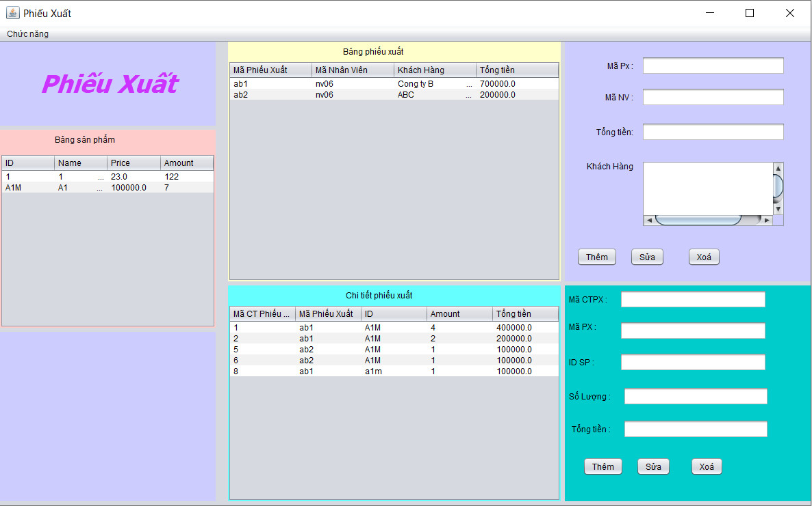
Khi thao tác đến xuất kho:
-Trước khi xuất phiếu hóa đơn ta cần phải truy xuất dữ liệu thông tin qua 3 bảng: Bảng sản phẩm, Bảng phiếu xuất, Bảng chi tiết phiếu xuất.
Trên phiếu xuất sản phẩm cần có đủ thông về:
+ mã chi tiết phiếu xuất
+ mã phiếu xuất
+ Id của sản phẩm
+ Số lượng của sản phẩm
+ Tổng tiền

Slide 9
Một số hạn chế chưa được hoàn thiện:
- Chưa có chức năng tìm kiếm theo yêu cầu người dùng
- Chưa có tính năng sắp xếp, thống kê và import excel

Slide 10
CẢM ƠN THẦY VÀ CÁC BẠN ĐÃ THEO DÕI BÀI THUYẾT TRÌNH CỦA NHÓM EM

